Slide 1



CRIPTOMOEDAS
CRIPTOMOEDAS
CRIPTOMOEDAS
PROJETO EM GRUPO
MÓDULO 5

Slide 2

AGORA, DE ACORDO COM A NOSSA ANÁLISE, VAMOS RESPONDER ÀS PERGUNTAS FEITAS.

Slide 3
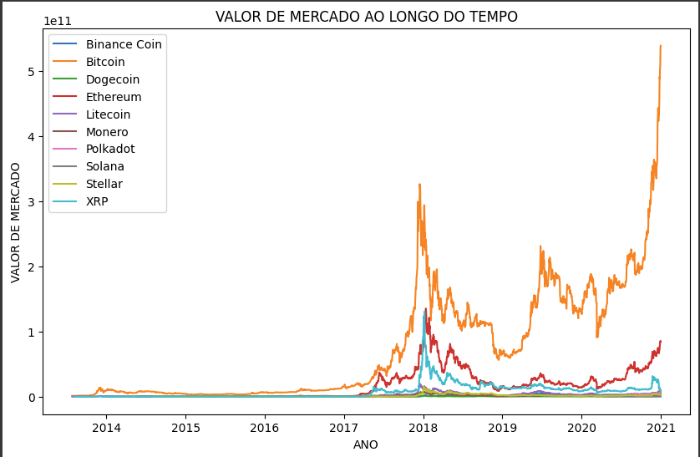
COMO SE COMPORTARAM OS VALORES PARA TODAS AS CRIPTOMOEDAS? OS VALORES TIVERAM UMA TENDÊNCIA DE QUEDA OU DE AUMENTO?

Slide 4
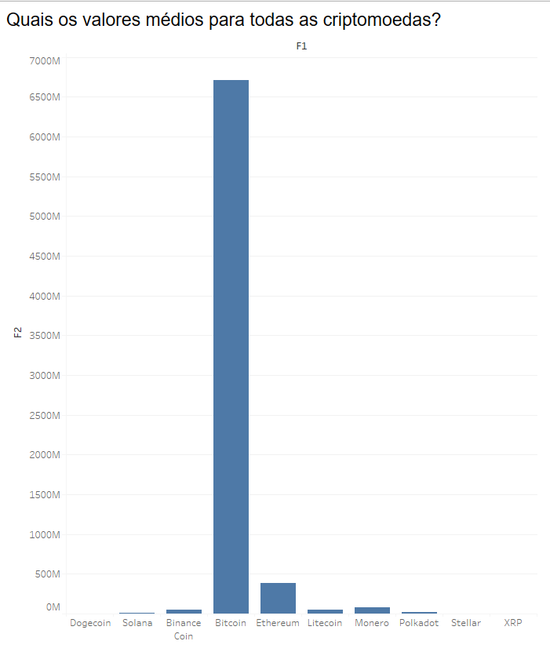
QUAIS OS VALORES MÉDIOS PARA TODAS AS CRIPTOMOEDAS?

Slide 5
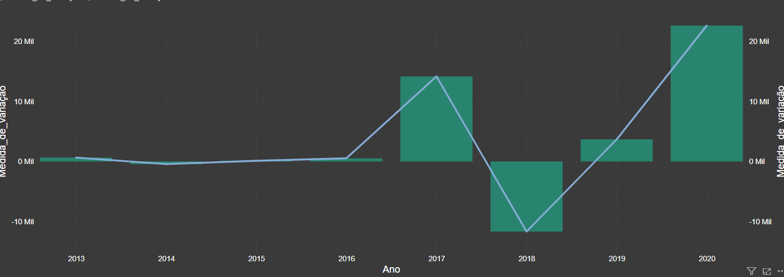
EM QUAIS ANOS HOUVE MAIORES QUEDAS E VALORIZAÇÕES?

Slide 6
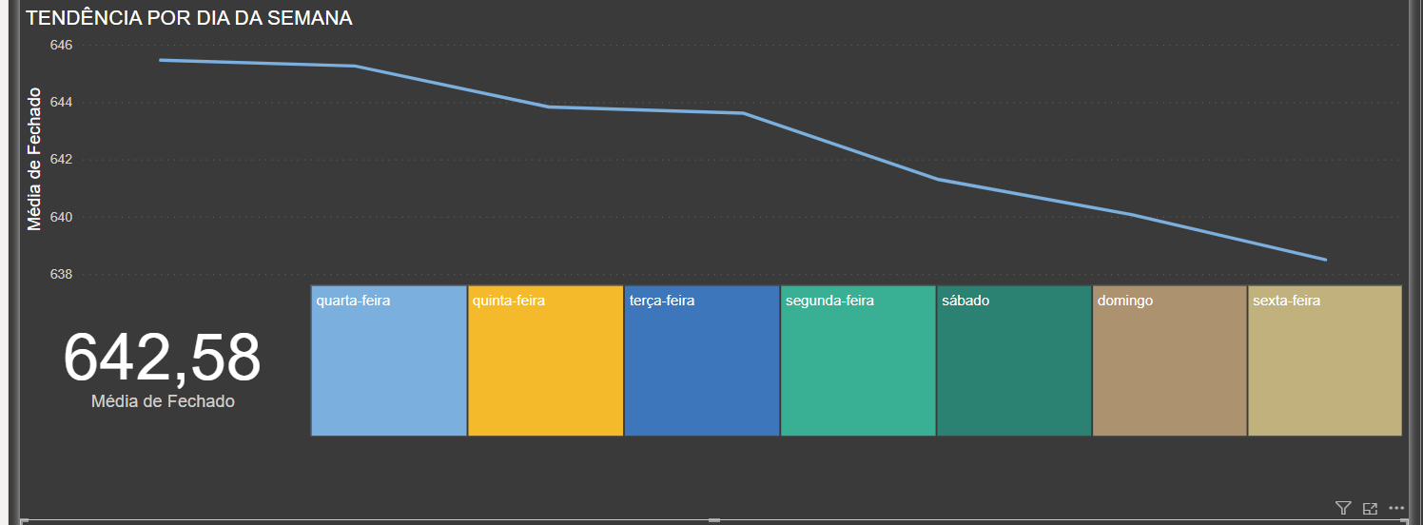
EXISTE ALGUMA TENDÊNCIA DE AUMENTO OU QUEDA DOS VALORES PELO DIA DA SEMANA?

Slide 7
QUAL MOEDA SE MOSTRA MAIS INTERESSANTE EM RELAÇÃO À VALORIZAÇÃO PELA ANÁLISE DA SÉRIE HISTÓRICA?
O BitCoin teve a maior valorização dentre todos os criptoativos analisados, mesmo considerando o período dos 320 primeiros dias de cada criptoativo.
Além de ser a primeira criptomoeda da história, é também a principal e tem o maior valor de mercado.

Slide 8
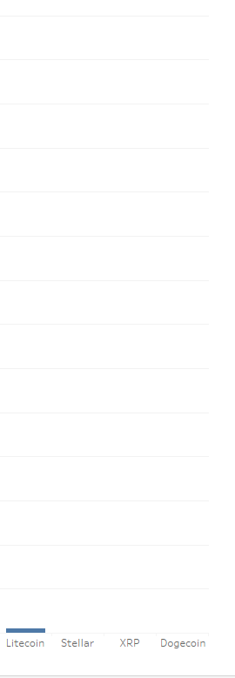
QUAL MOEDA SE MOSTRA MENOS INTERESSANTE EM RELAÇÃO À VALORIZAÇÃO PELA ANÁLISE DA SÉRIE HISTÓRICA?

Slide 9
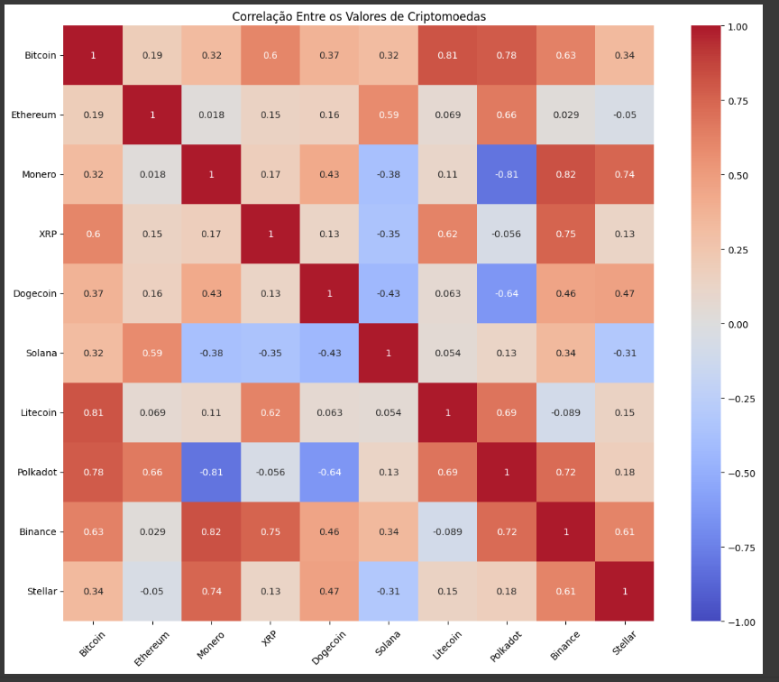
EXISTE CORRELAÇÃO ENTRE OS VALORES PARA TODAS AS CRIPTOMOEDAS?

Slide 10
Valorização das criptomoedas desde sua existência até a data final do banco de dados:
Bitcoin (BTC):
Lançamento: Janeiro de 2009.
Preço inicial: US$ 0,0008.
Valorização em 31/12/2021: US$ 47.736.
Crescimento: 5.966.899%.

Slide 11
Valorização das criptomoedas desde sua existência até a data final do banco de dados:
Ethereum (ETH):
Lançamento: Julho de 2015.
Preço inicial: US$ 2,77.
Valorização em 31/12/2021: US$ 4.083.
Crescimento: 148.030%.
Solana (SOL):
Lançamento: Março de 2020.
Preço inicial: US$ 0,05.
Valorização em 31/12/2021: US$ 176,64.
Crescimento: 353.280%.

Slide 12
Se um investimento de 10 reais tivesse sido feito em 03/01/2009, qual seria o retorno desse investimento até hoje?
Investimento em USD:4.78
Capital em BTC: 5980.86
Valor atual do investimento em USD: 443385.17
Hoje o investidor teria a quantia de R$2212491.99

Slide 13
ESSAS FORAM AS RESPOSTAS OBTIDAS COM A NOSSA ANÁLISE EXPLORATÓRIA.

Slide 14
OBRIGADA!
PROJETO EM GRUPO
MÓDULO 5

